Slide 1
情報処理技法（リテラシ）II
第7回：Excel (3/3)
産業技術大学院大学 情報アーキテクチャ専攻
助教 柴田 淳司

Slide 2
もくじ
前回の復習
グラフ
  基本のグラフ
  棒グラフ
  折れ線グラフ
  ヒストグラム
  散布図
Notes:
棒グラフ：他の職業との比較
折れ線：年収の推移
ヒストグラム：年齢層
散布図：年齢vs年収

Slide 3
授業予定
11月22日
中間報告書
授業概要
チームアップ
アイデア・計画書
情報収集
Excel (情報共有)
Excel (統計)
Excel (グラフ)
Word (文章作成)
Word (報告書)
PPT (デザイン)
PPT (学術的とは)
PPT (見る聞く)
発表(1/2)
発表(2/2)
まとめ
10月4日
チーム発足
10月11日
計画書作成
12月20日
第1陣発表
1月10日
第2陣発表
1月17日
反省会

Slide 4
前回の復習
関数
  組み合わせることでできることの幅が広がる
  よく使う関数
    計算：SUM, AVERAGE, MAX, MIN
    論理：IF, COUNT
  コツ
    覚えきれないので、「〇〇ができる」とだけ覚える
    具体的な処理は検索
ピボットテーブル
  後述

Slide 5
本日の目標
グラフを使い分ける
グラフから読み取れる情報を確認する
見たい情報に合わせてグラフを作る

Slide 6
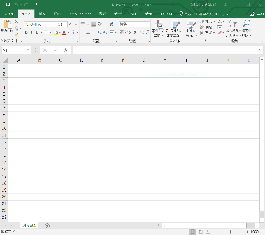
まずは白紙のExcelデータの準備
Launch PadからExcelを実行
空白のページを選択
予め名前を付けて保存
  ファイル→保存
  学籍番号_名前_07.xlsx

Slide 7
今日の課題：グラフ作成
準備
  労働人口データ（授業用ページからダウンロード）
  白紙のExcelデータ（こっちを提出）
手順
  労働人口データにピボットテーブルを追加
  各種データを抜き取り
  グラフ化
    棒グラフ、折れ線グラフ、ヒストグラム、散布図

Slide 8
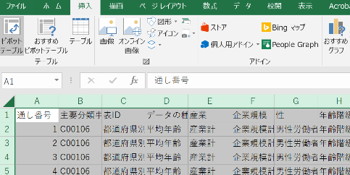
ピボットテーブル
回転軸（ピボット）つきの表（テーブル）
  クロス集計用の機能
手順
  ①範囲を選択
  ②挿入→ピボットテーブル
②ピボット
テーブル
①全選択

Slide 9
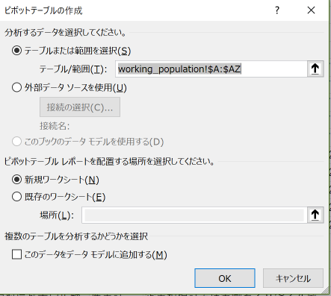
ピボットテーブルの範囲設定
範囲は選択済み
新規シートに
作成

Slide 10
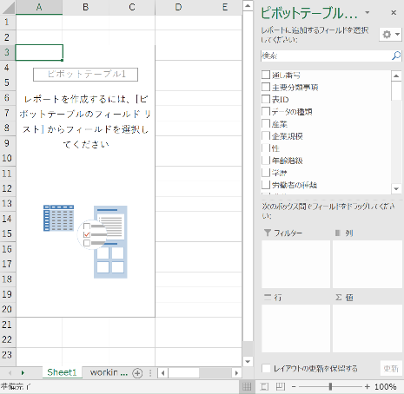
基本の使い方
項目をドラッグ＆ドロップ
項目が
行・列・値に

Slide 11
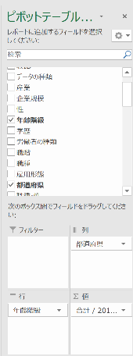
例えば
各年齢別で東京都の労働者数が知りたい！
選択
  行：年齢階級
  列：都道府県
  値：2015年（合計）
本日の作業
  ピボットテーブルでデータ表示
  コピーして提出用ファイルに張り付け
  グラフ作成

Slide 12
グラフ

Slide 13
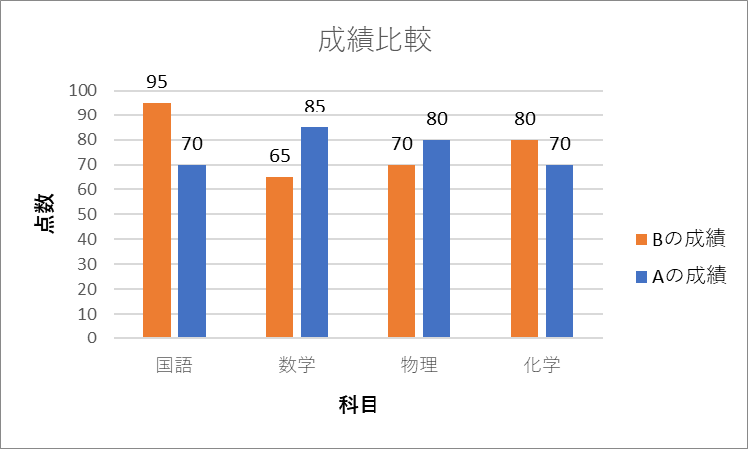
グラフ
データを見やすく表示したもの
表で見た場合
グラフで見た場合

Slide 14
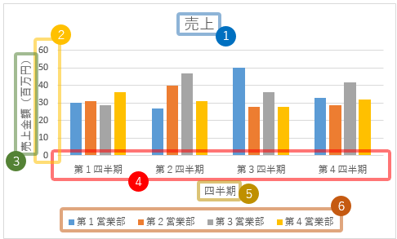
グラフの基本要素
①タイトル
②縦軸
③縦軸ラベル
④横軸
⑤横軸ラベル
⑥凡例
プロット
エリア

Slide 15
グラフの種類
棒グラフ
  同レベルの属性を比較するときのグラフ
円グラフ
  割合を表示するときのグラフ
折れ線グラフ
  状態の推移を表すときのグラフ
ヒストグラム
  集計結果をまとめて棒グラフ上に表示したもの
散布図
  計測データを表示するときのグラフ

Slide 16
棒グラフ
棒状のグラフ
同じ基準を持つものを比較するときに利用する
例
  年齢別年収
  成績の比較

Slide 17
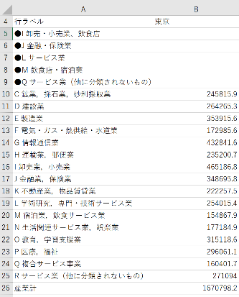
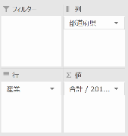
棒グラフの作成(1/3)
抜き出した
結果
データ準備
  ピボットテーブル
    行：産業
    列：都道府県
    値：2015年（合計）
  行と東京都のデータをコピー
ピボットテーブル設定

Slide 18
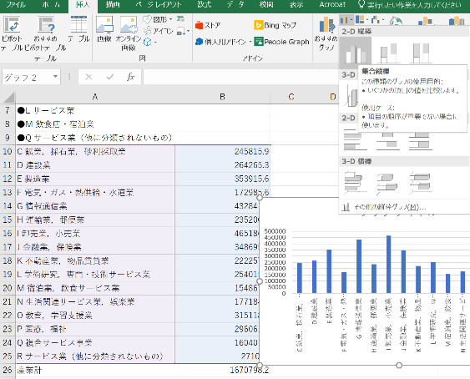
棒グラフの作成(2/3)
②挿入
棒グラフ
①範囲選択
③ある程度は
自動でできる

Slide 19
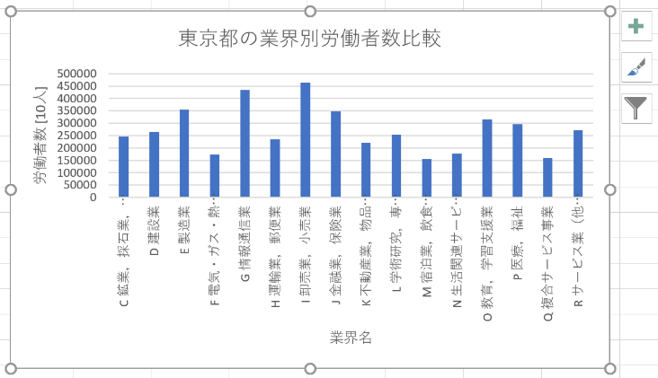
棒グラフの作成(3/3)
タイトル修正
足りない項目は
＋から追加
軸ラベル修正
（単位も付ける）

Slide 20
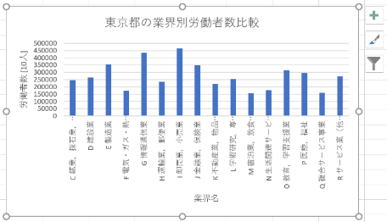
棒グラフ作成まとめ
データ抜き出し
  東京都の各産業の労働人口
グラフ作成
  棒グラフ
  タイトルや軸ラベル作成

Slide 21
円グラフ
「割合」を表示するグラフ
棒グラフとの比較
  棒グラフ：数量で表記
  円グラフ：数量/総量で表記

Slide 22
円グラフの作成(1/3)
データ準備
  ピボットテーブル
    行：産業
    列：都道府県
    値：2015年（合計）
  行と東京都のデータをコピー
↑さっきの棒グラフの流用

Slide 23
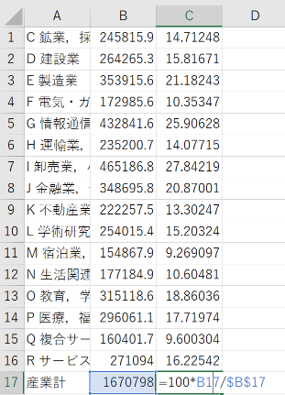
円グラフの作成(2/3)
各産業の人口数/人口の総数

Slide 24
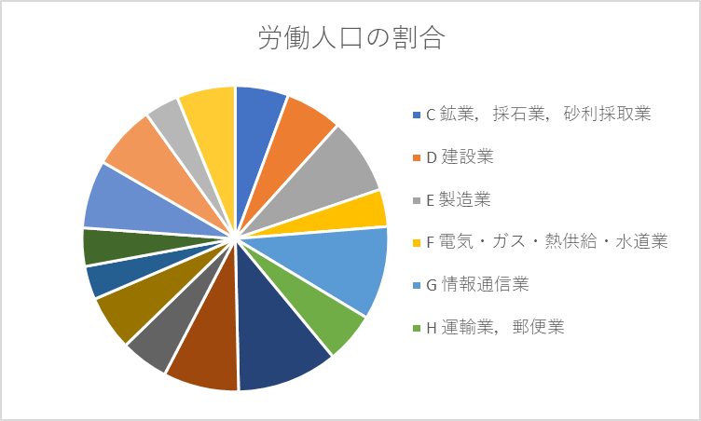
円グラフの作成(3/3)
タイトル変更
サイズ調整

Slide 25
円グラフの作成まとめ
データ抜き出し
  東京都の各産業の労働人口
グラフ作成
  円グラフ
  タイトルなど修正

Slide 26
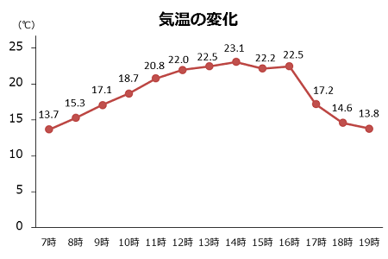
折れ線グラフ
その状態での値＋直線で表現されたグラフ
不可逆な状態にのみ利用
例
  天気：日にち（状態）＋気温（値）

Slide 27
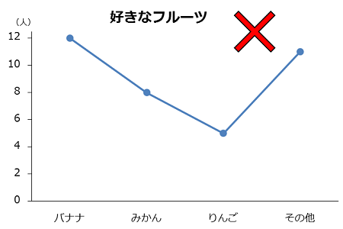
よくあるミス
推移しない状態には使わない！
線の意味
  間の値は計測していないが、その値を取っていたはず
  ＝推移できないものには使えない

Slide 28
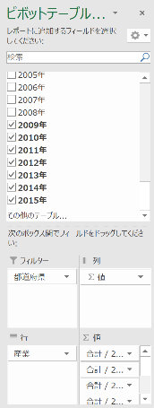
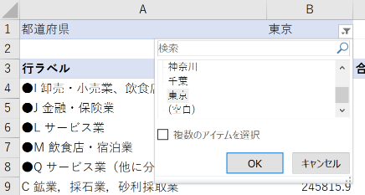
折れ線グラフの作成(1/3)
データ準備
  ピボットテーブル
    フィルタ：都道府県（東京都指定）
    行：産業
    値：2009年～2015年（合計）
ピボット
テーブル
設定
フィルタで
東京都だけ
抜き出し

Slide 29
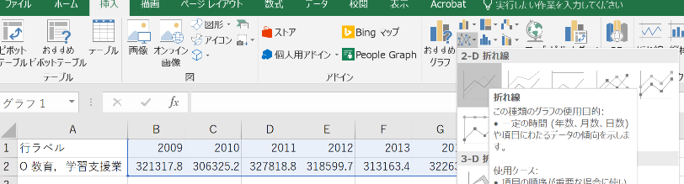
折れ線グラフの作成(2/3)
特定の行をコピー
  ここでは教育、学習支援業の列＋ラベルの列
提出用ファイルの新しいシートに張り付け
グラフ作成
  挿入→折れ線グラフ

Slide 30
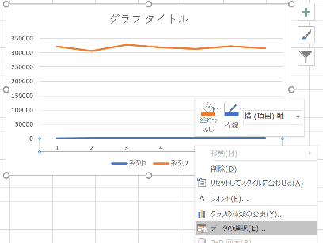
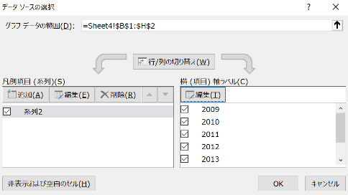
折れ線グラフの作成(3/3)
データの選択
編集して
横軸ラベルを年度に

Slide 31
折れ線グラフ作成まとめ
データ抜き出し
  特定の業界の各年度労働人口データ
グラフ作成
  縦軸：労働人口
  横軸：年度
  その他タイトルなど工夫

Slide 32
散布図とヒストグラム
散布図：Scatter
  計測した値をプロットするグラフ
  同じ状態を何度も計測する場合に
ヒストグラム
  複数のデータをまとめ、個数を表示するグラフ

Slide 33
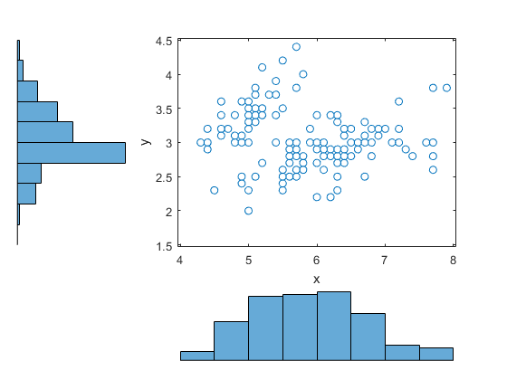
散布図とヒストグラムの例
散布図
ヒストグラム
（集計結果）

Slide 34
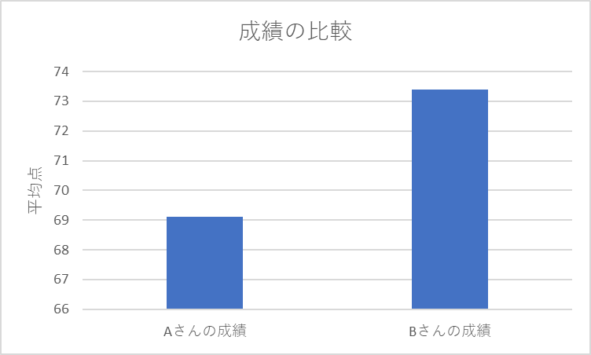
グラフの注意点
Bさんの方が圧倒的に良い！

Slide 35
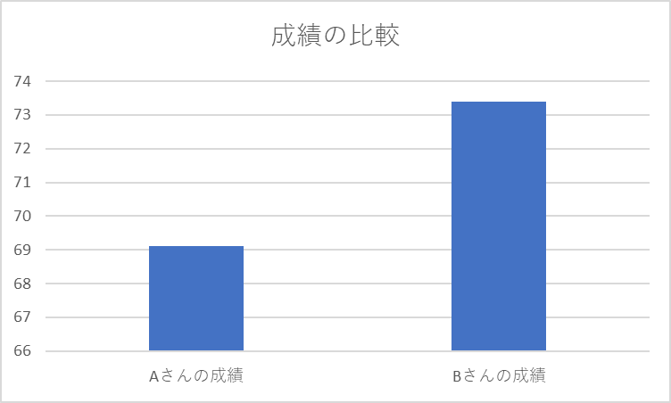
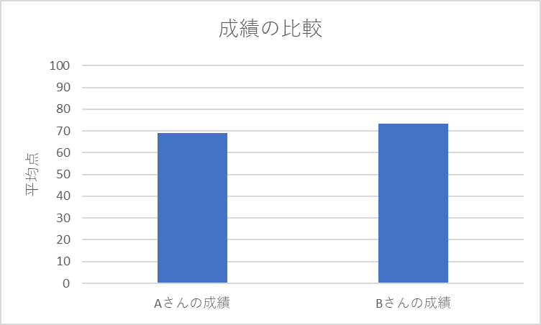
グラフの注意点
軸の表示範囲
を変えただけ
ちゃんとよく吟味して見る！

Slide 36
よくある嘘

Slide 37
本日の目標
用途に合わせたグラフを使う
提示したい情報に合わせグラフを作る
グラフの見た目に惑わされない

Slide 38
次回予定
第8回：Word(1/2)
  アカデミックな文章作成

Slide 39
残りの時間
近況報告
  チームに分かれて近況報告をする
チーム活動
  各々でチーム活動をする
今日の課題提出
  KPTと課題提出

